Slide 1
IT융합대학 AR Navigation
팀장: 김주혁
팀원: 김유진, 장승현, 김선형, 신인규

Slide 2
.
01
02
과제 개요 및 목표
과제 수행 내용 및 결과
목차
- 개요
- 목표 및 내용
- 툴 선정 과정
- 프로젝트 구현
- 프로젝트 결과
03
과제 추진 일정
04
팀원별 역할
- 주차별 세부 계획표
- 실제 추진 일정
- 팀원별 역할
- 산업체 지원
05
결론
06
과제 활용방안
- 목표 도달 정도
- 보완점 및 향후 방안
- 기대효과 및 활용방안

Slide 3
01. 과제 개요 및 목표
개요
목표 및 내용

Slide 4

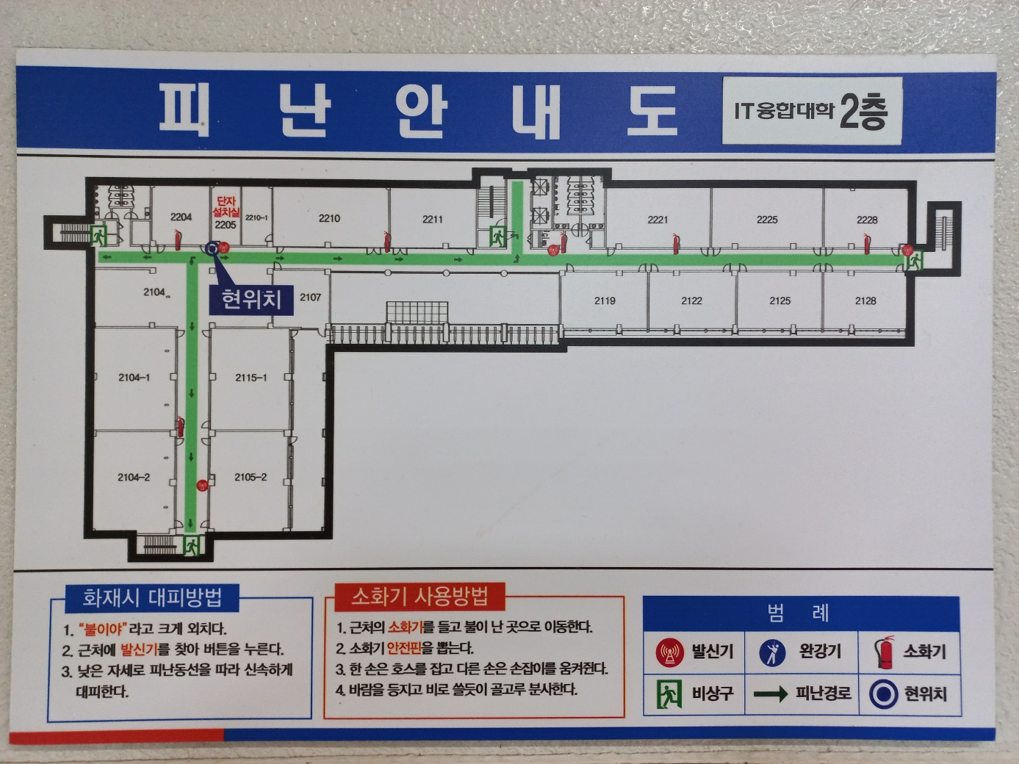
과제 개요
주제
IT 융합대학 AR Navigation
현황 및 문제점

Slide 5
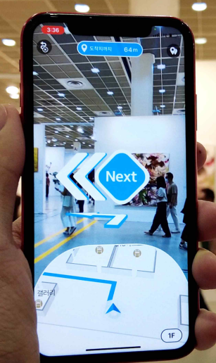

과제 목표 및 내용
• 과제 목표
• 내용
IT융합대학 내부를 잘 모르는 학생, 외부인들에게 AR 길 안내 서비스를 제공한다.
Unity를 활용한 네비게이션 어플 제작

Slide 6
02. 과제 수행내역 및 결과
툴 선정 과정
프로젝트 구현
프로젝트 결과

Slide 7
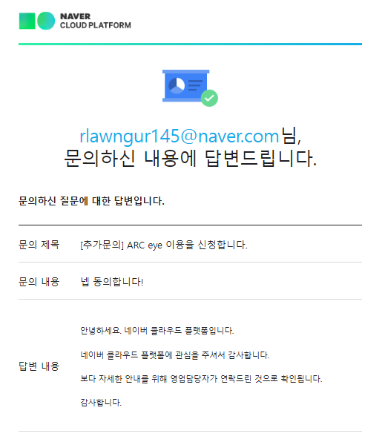
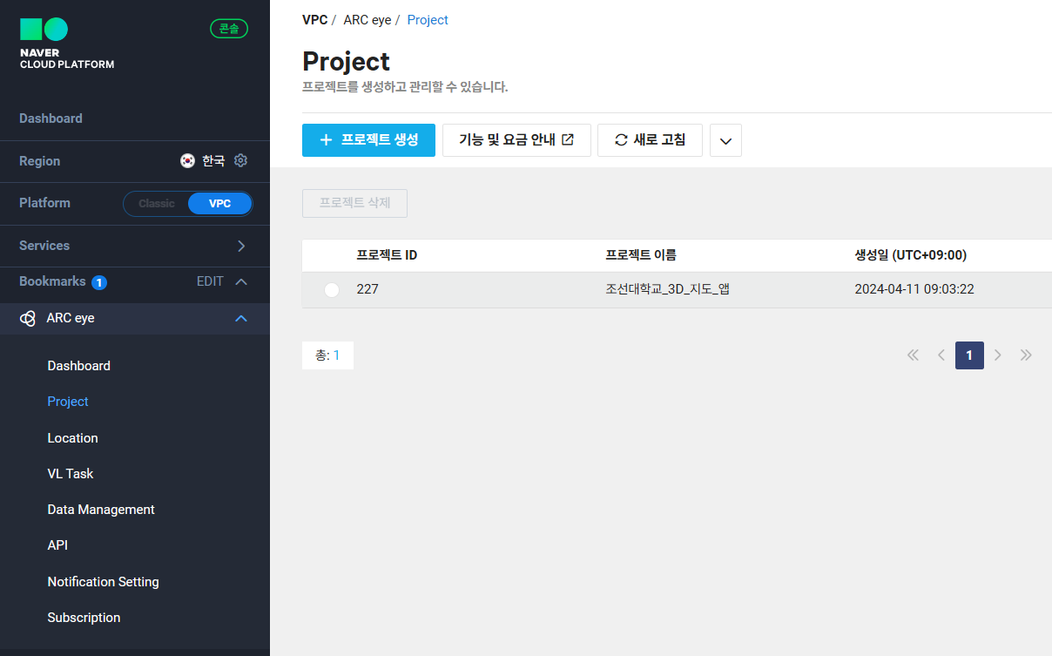
프로젝트 툴 선정 – 1(네이버)
• 네이버 클라우드 플랫폼
- 비용 문제 발생
- ARC eye: 실내외 공간을 아우르는 완전 관리형 디지털 트윈 서비스

Slide 8
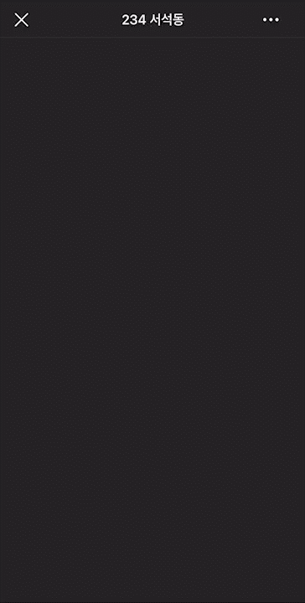
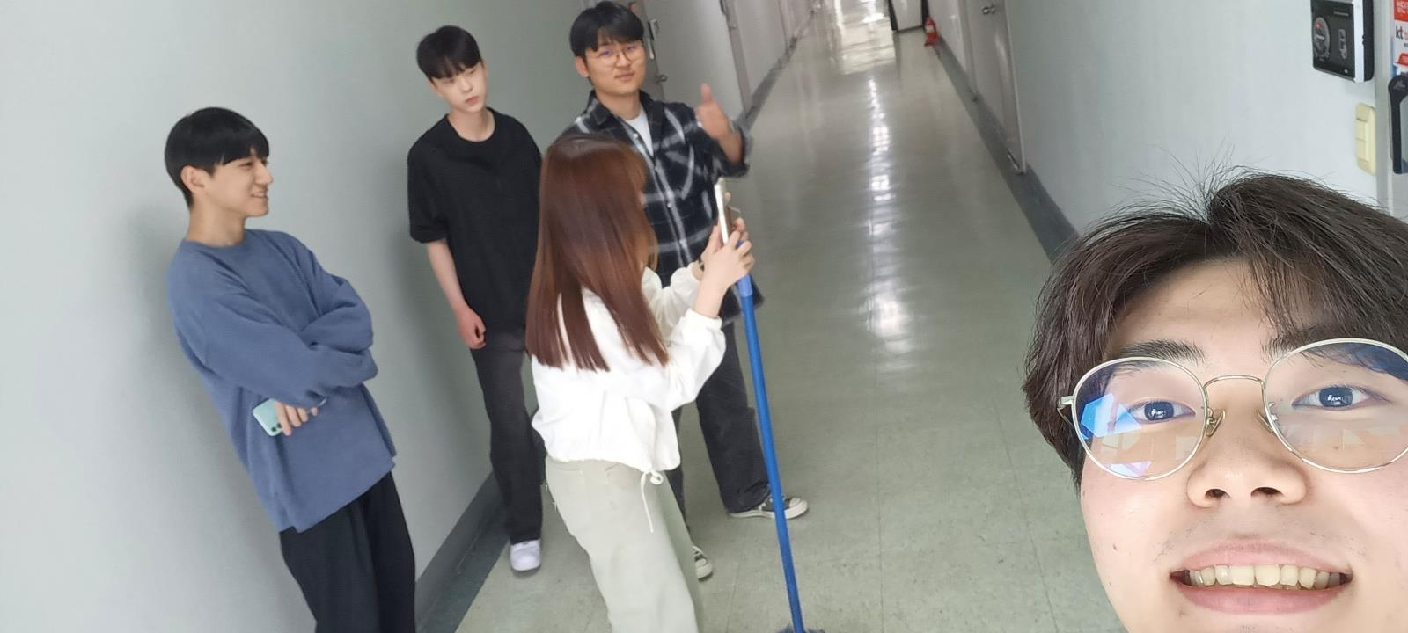
프로젝트 툴 선정 – 2(메타포트)
• 메타포트
- 실제 공간을 3D 형태 그대로 디지털 상에 옮기는 솔루션
- 공간을 촬영하면 자동 보정·공간 간 자동 연결하여 디지털 상에서 재현
- 비용 문제 발생

Slide 9
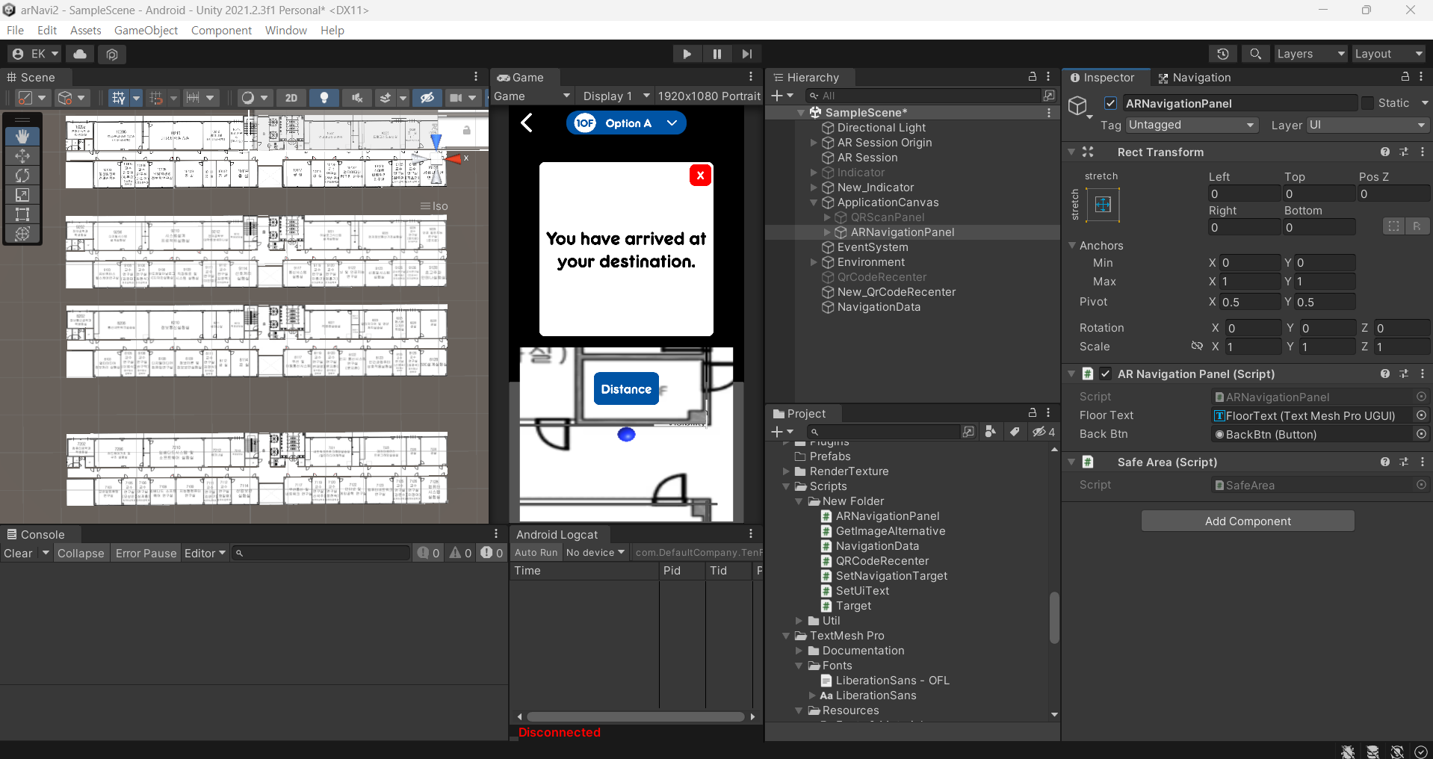
프로젝트 툴 선정 – 3(유니티)
• Unity
- 건물 내부(층) 직접 구현

Slide 10
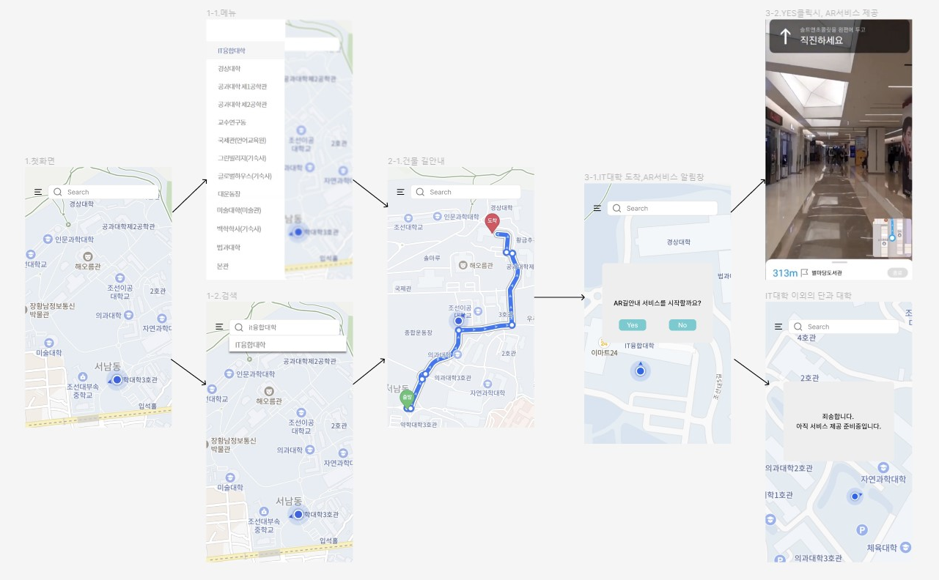
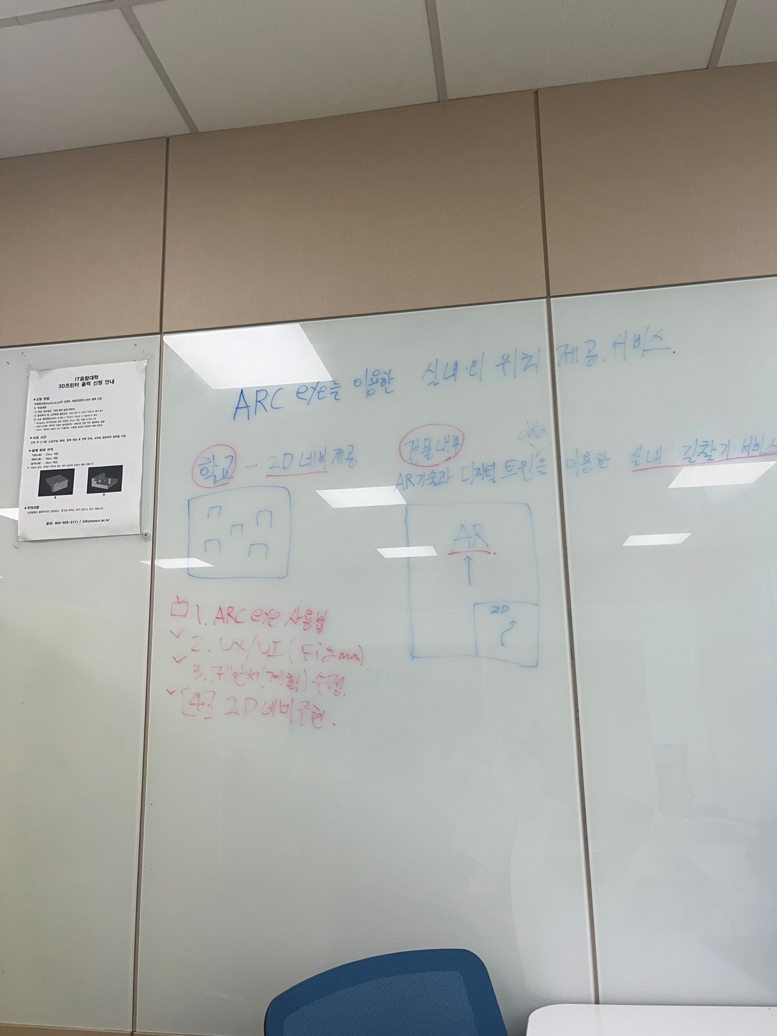
프로젝트 구현 1 – 구상도
• 아이디어 회의 – 초기 구상도

Slide 11
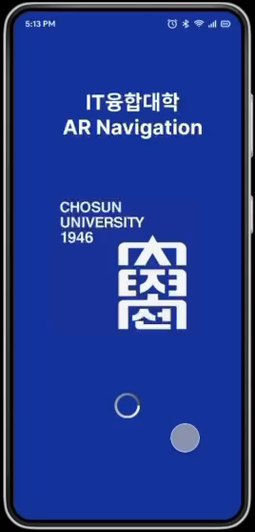
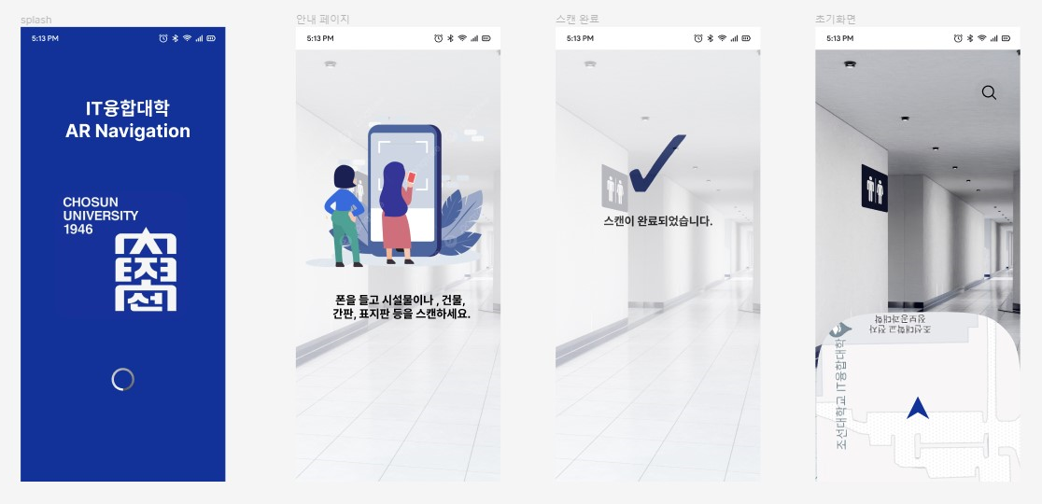
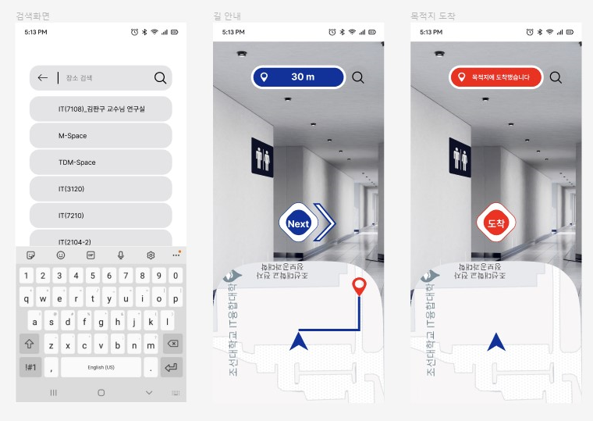
프로젝트 구현 2 – 프로토타입
• Figma를 활용하여 어플리케이션 프로토타입 제작

Slide 12
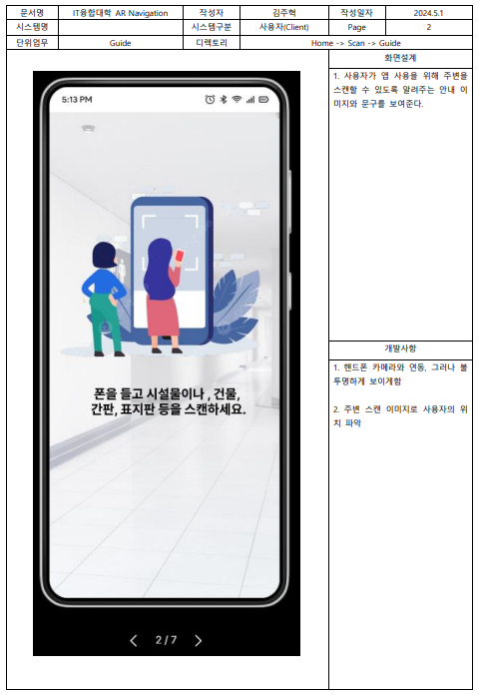
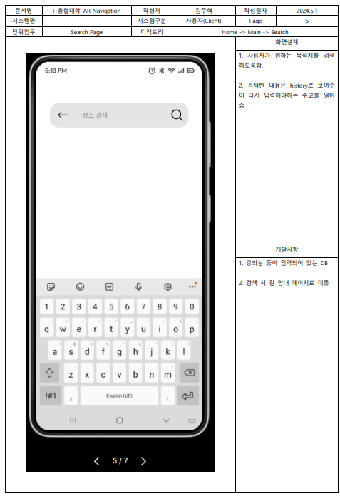
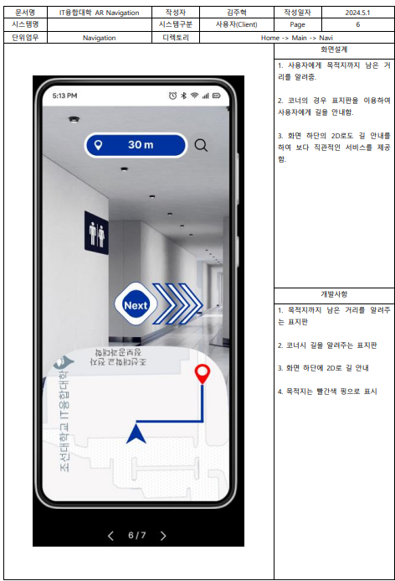
프로젝트 구현 3 – 스토리보드
• 프로토타입을 기반으로 스토리보드 제작

Slide 13
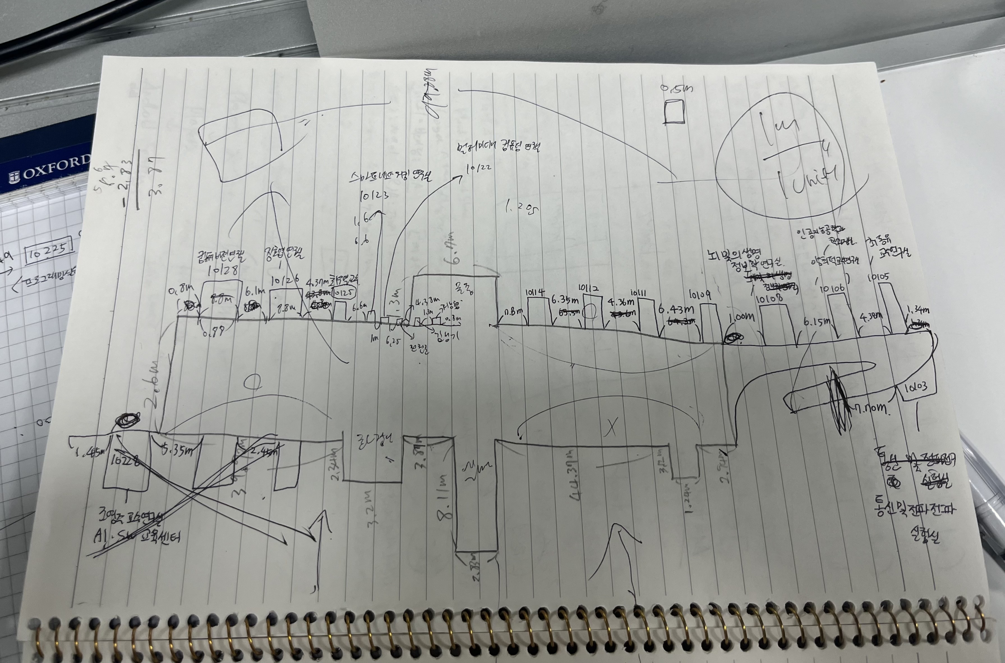
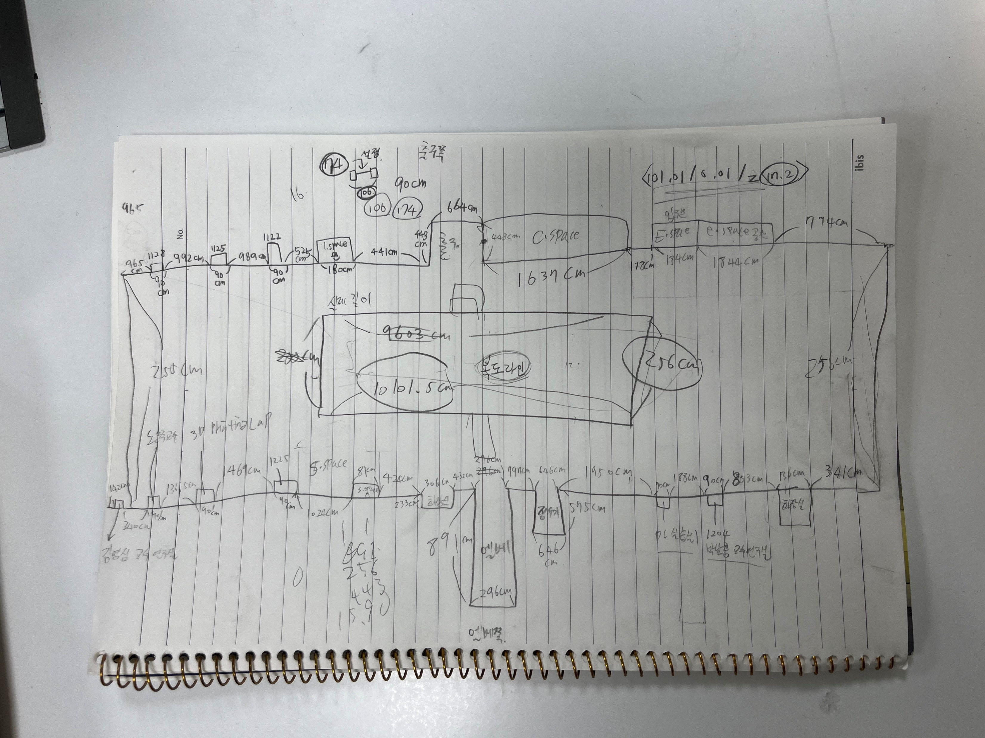
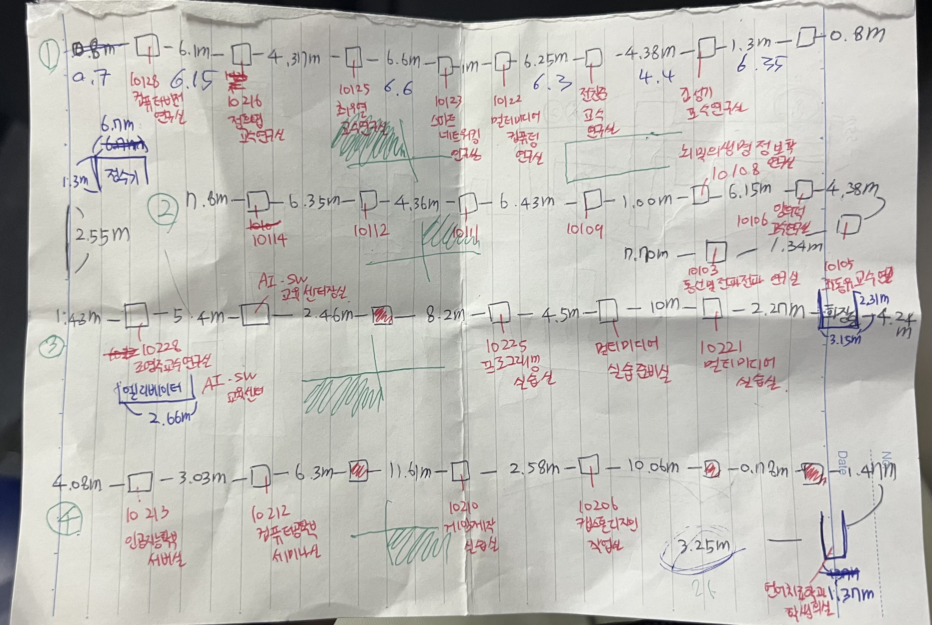
프로젝트 구현 3 – 도면 제작 (1)
• 도면 직접 측정 후 제작

Slide 14
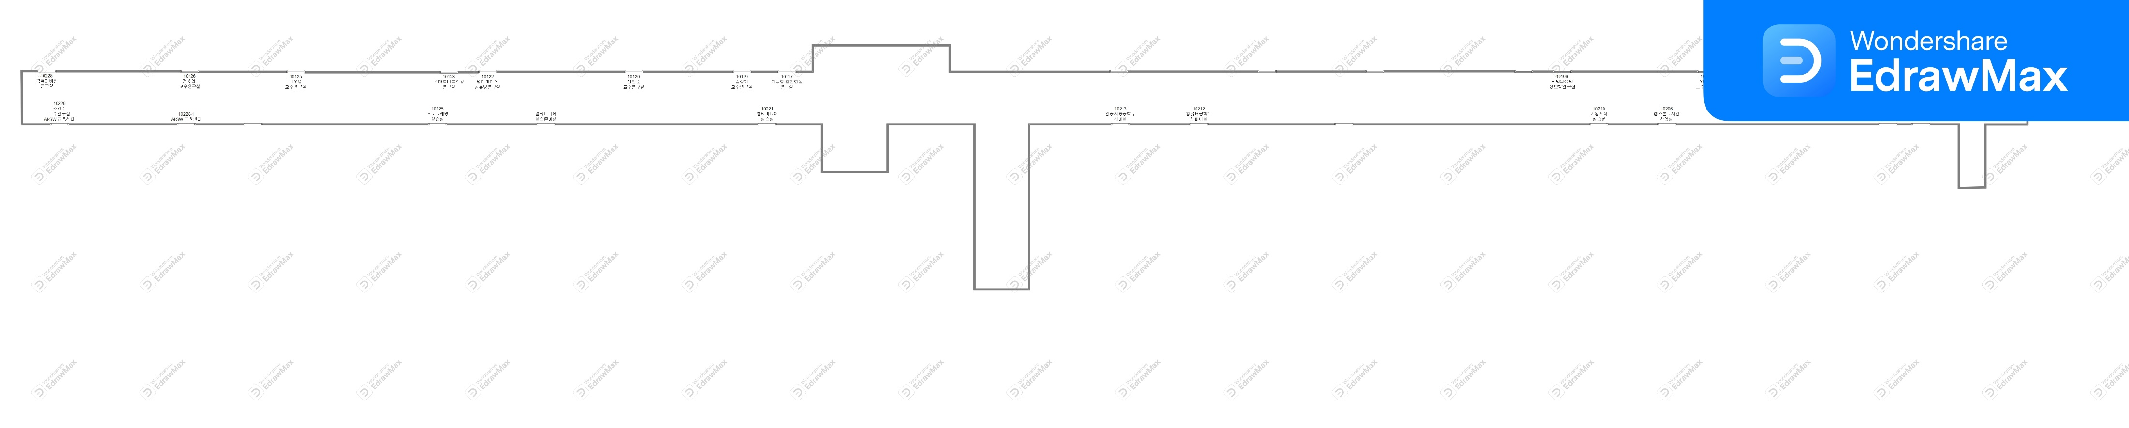
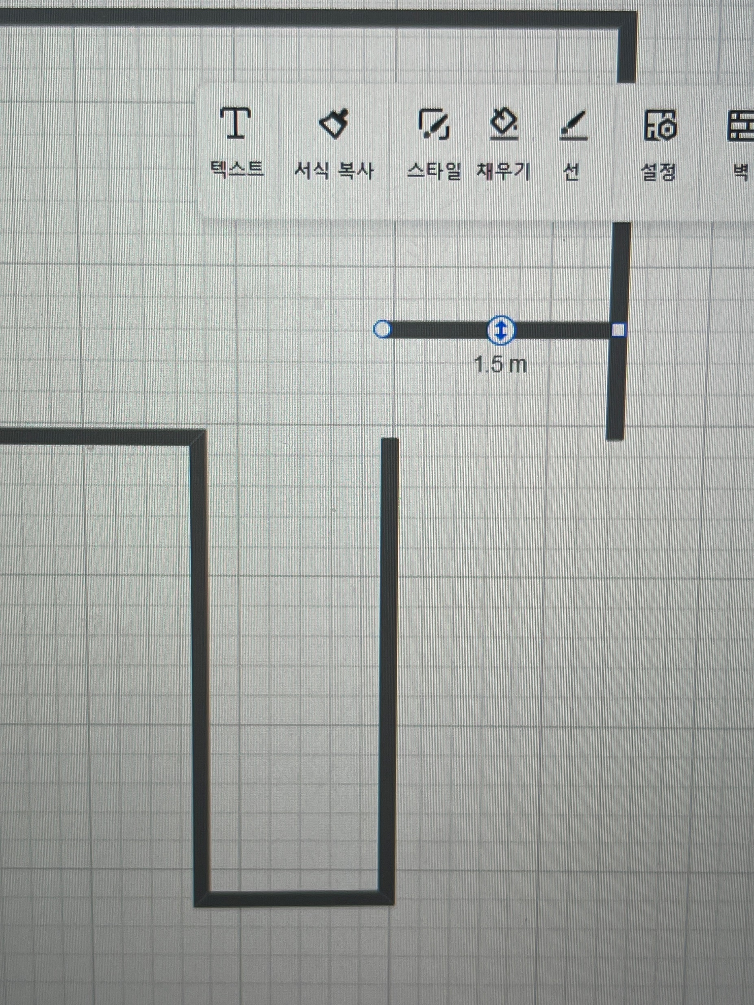
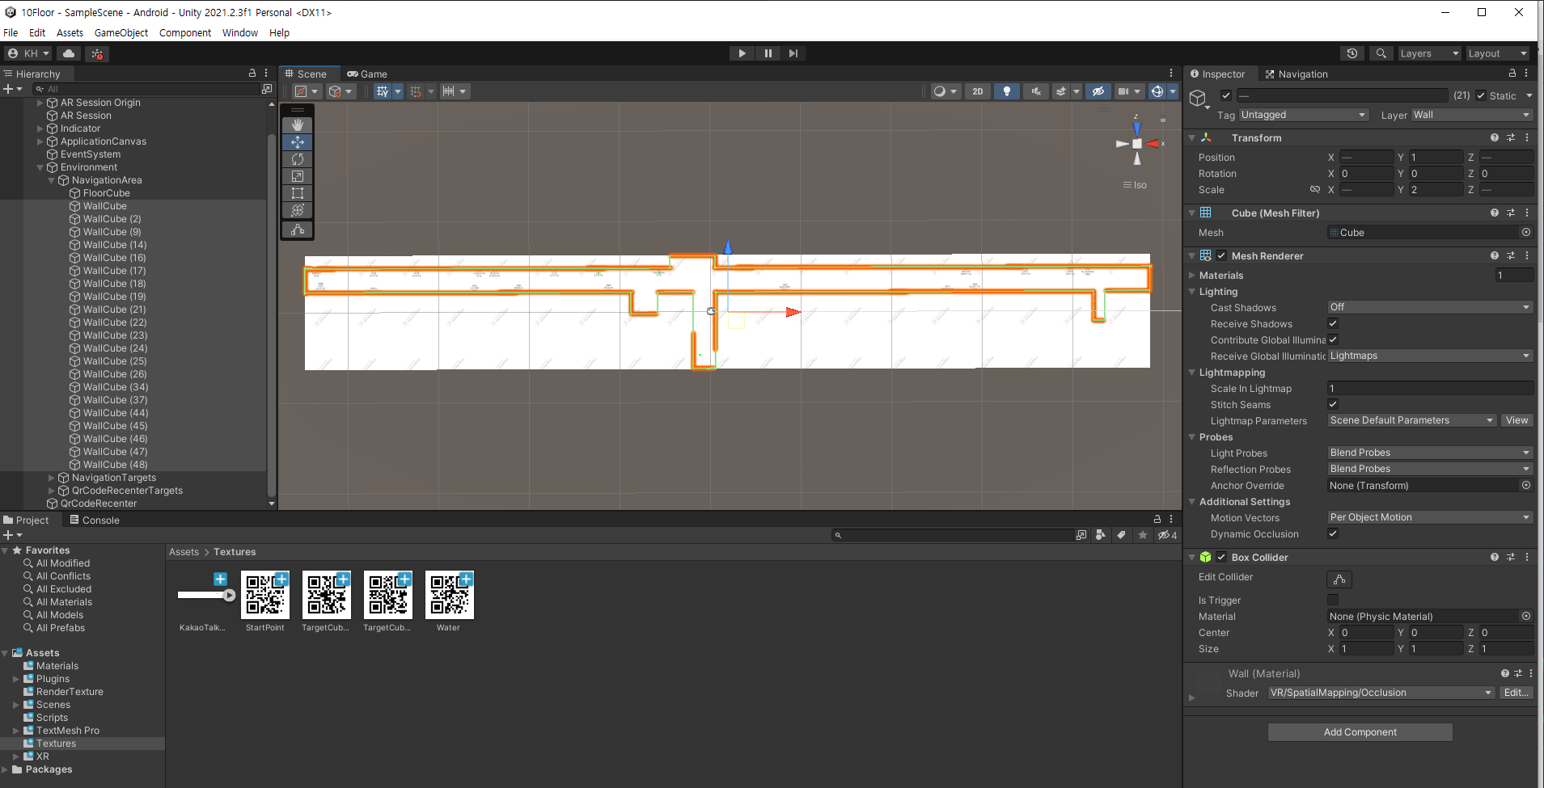
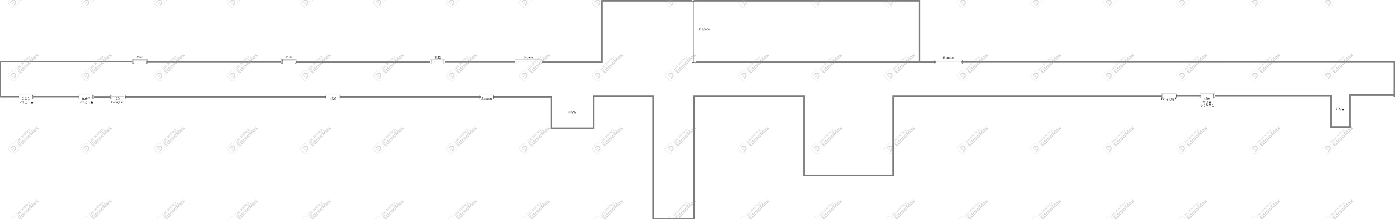
프로젝트 구현 3 – 도면 제작 (2)
• 문제점
- 1 유니티 단위는 현실의 1m, 측정 오차로 Navigating 정확도가 떨어짐.

Slide 15
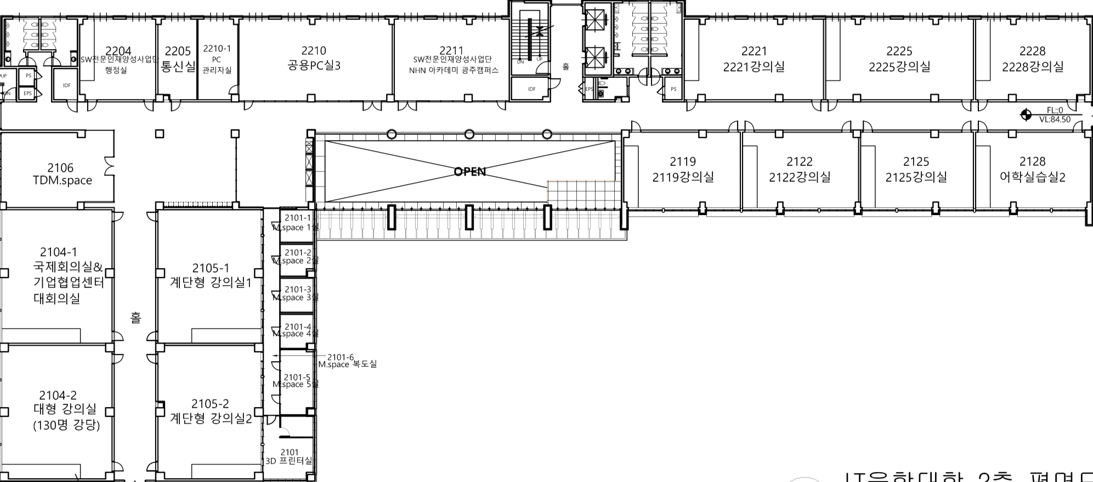
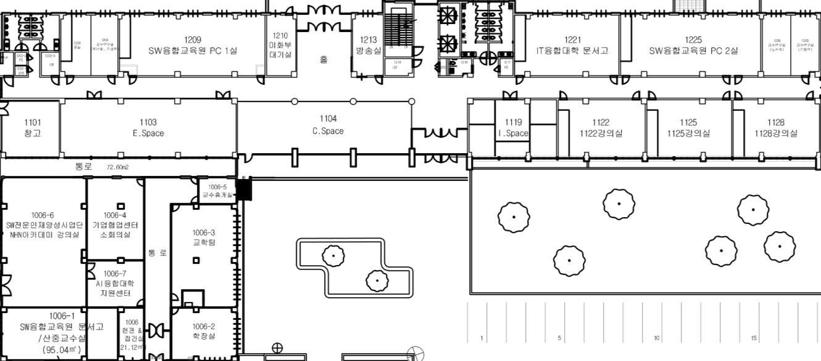
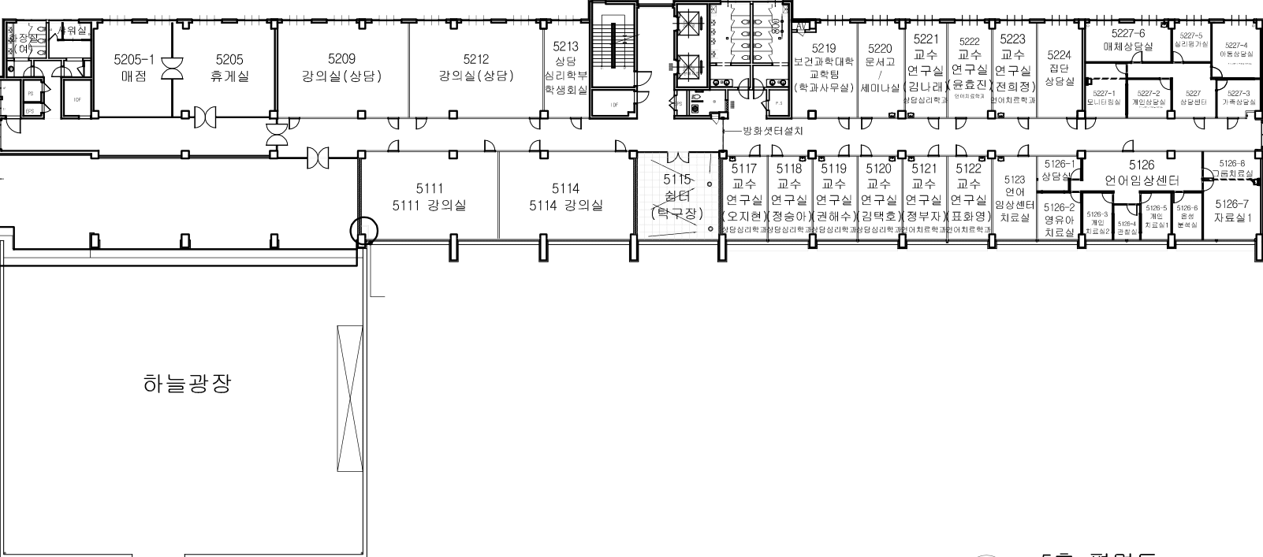
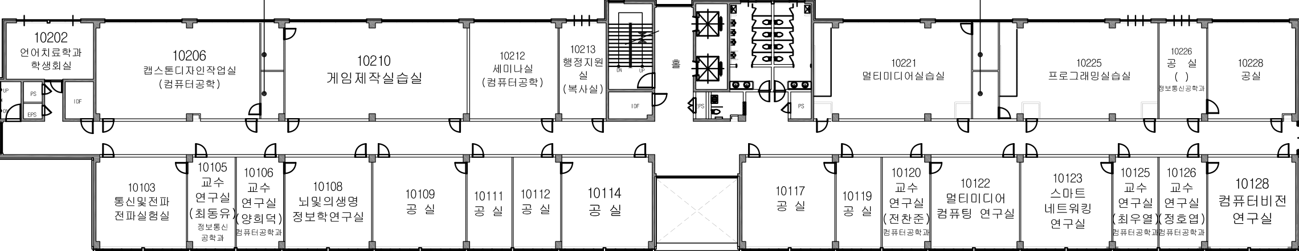
프로젝트 구현 3 – 도면 제작 (3)
• 학과실 문의
- IT 융합대학 도면 제공 받음

Slide 16
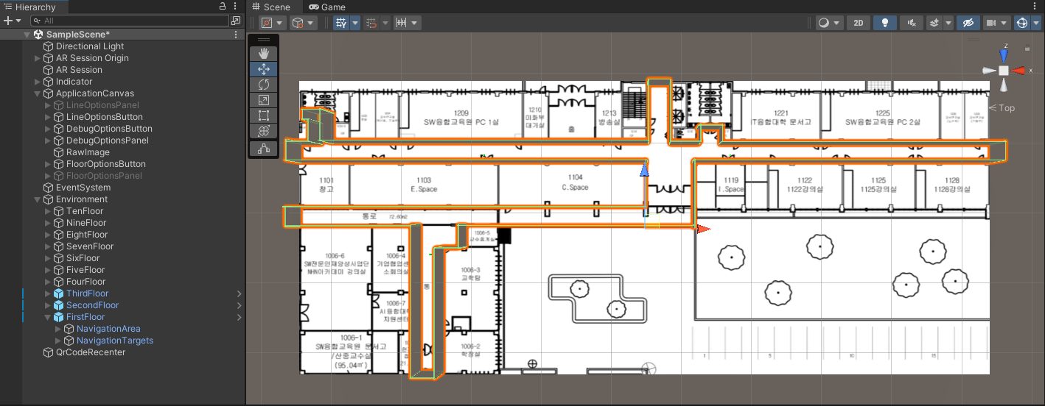
프로젝트 구현 4 – 벽 세우기
• 경로에 맞게 벽 세우기 (강의실 앞 까지만 길 안내)

Slide 17
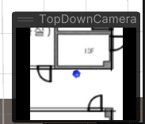
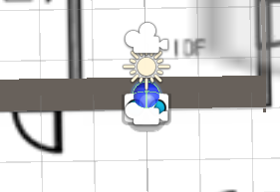
프로젝트 구현 5 – 사용자 위치 관련
• 사용자의 현 위치를 의미하는 indicator
• 사용자의 현 위치를 보여주는 TopDownCamera (미니맵)

Slide 18
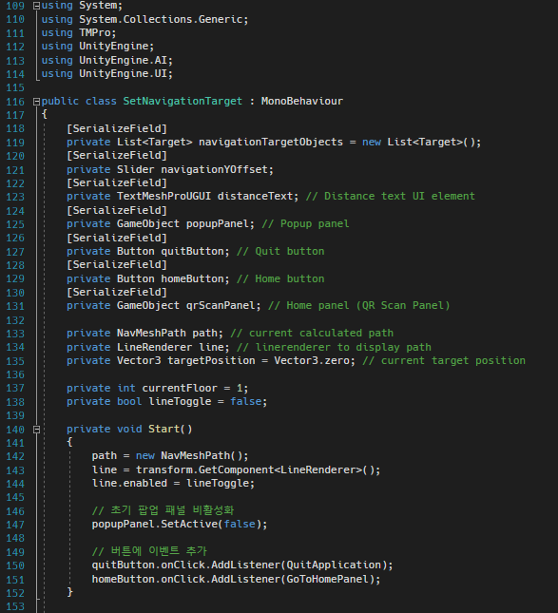
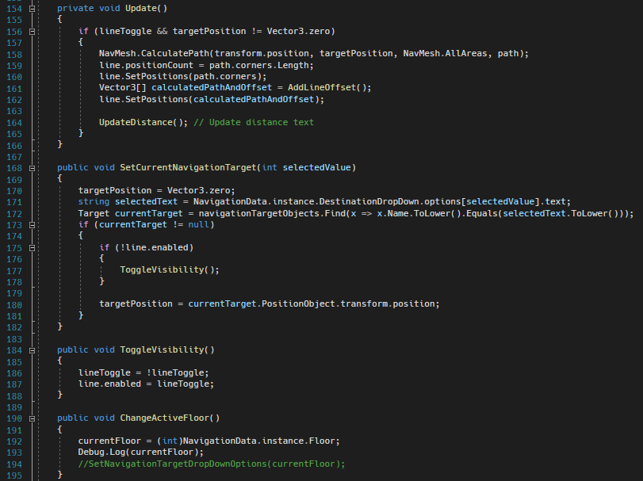
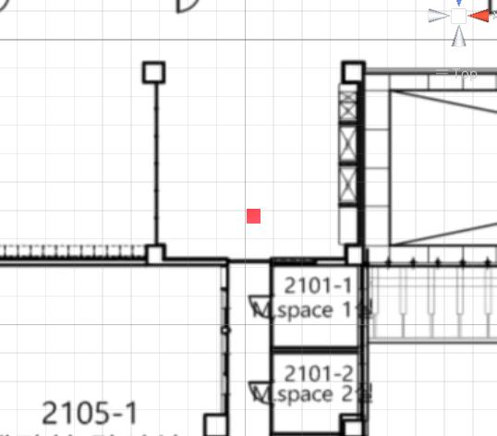
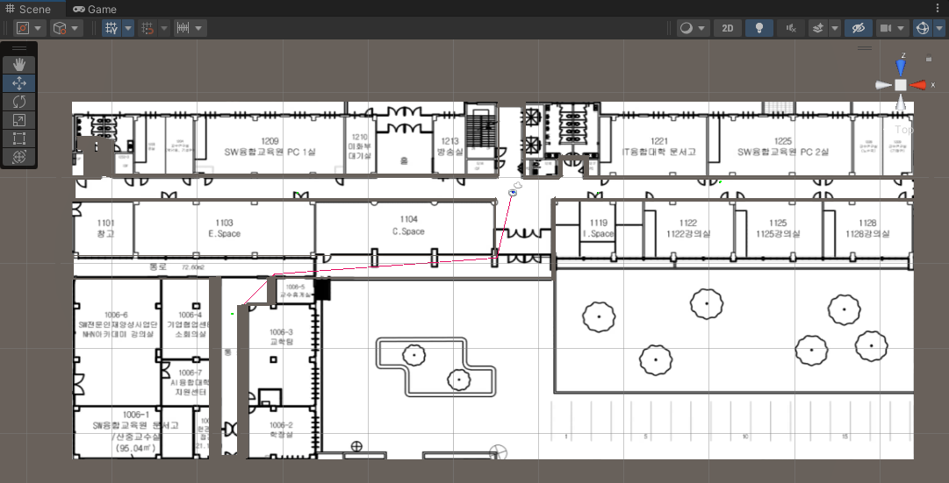
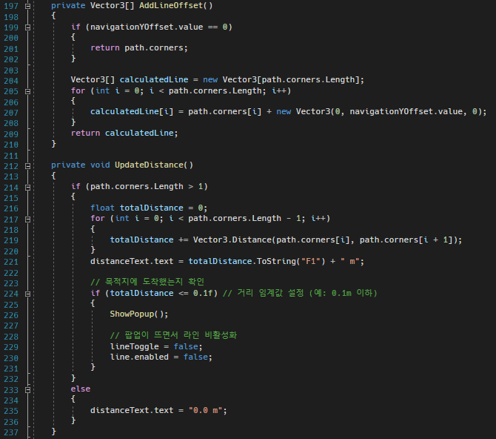
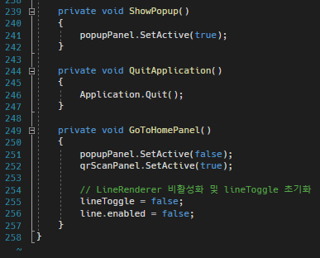
프로젝트 구현 6 – Navigating Line 관련
• 목적지(강의실) 설정
• 경로를 시각화하는 코드

Slide 19
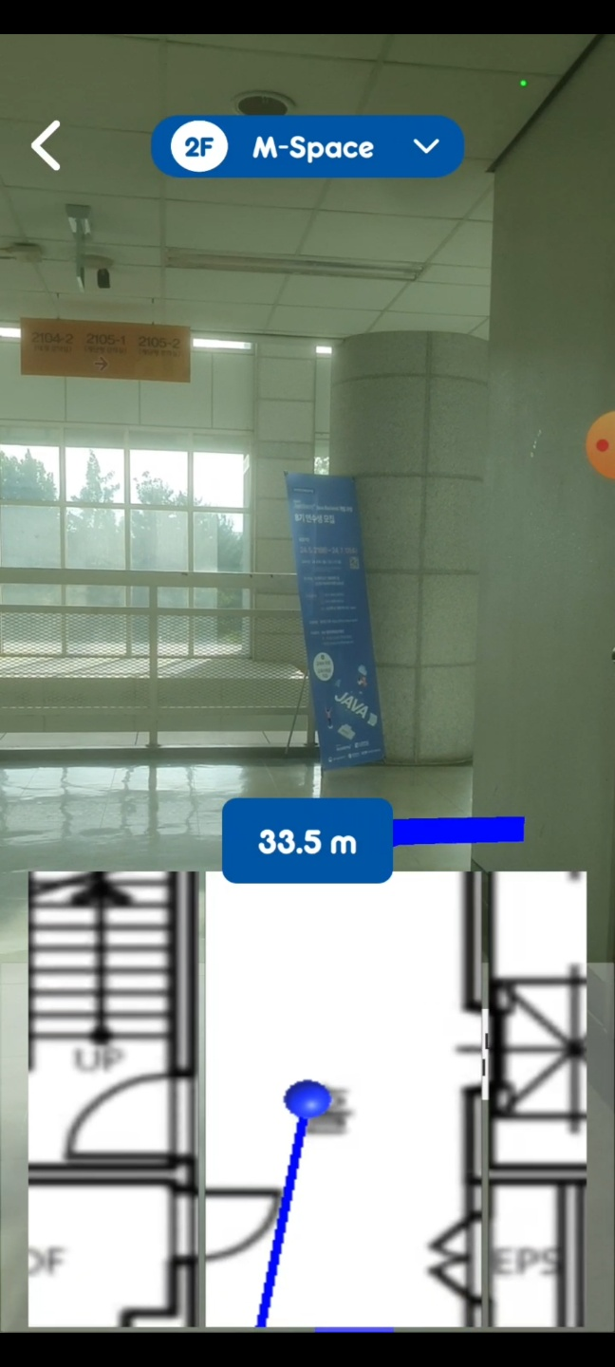
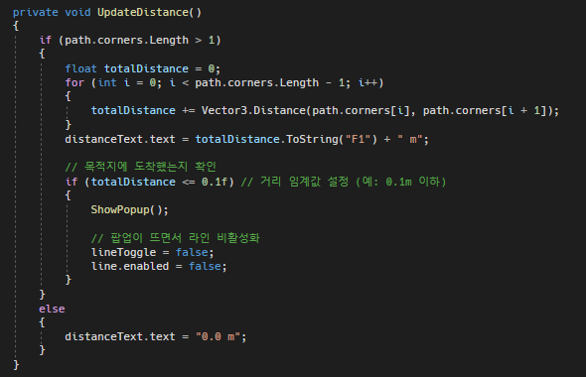
프로젝트 구현 7 – 거리 표시
•목적지를 선택하면 목적지까지 남은 거리를 표시
•목적지에 도착하면 라인 비활성화

Slide 20
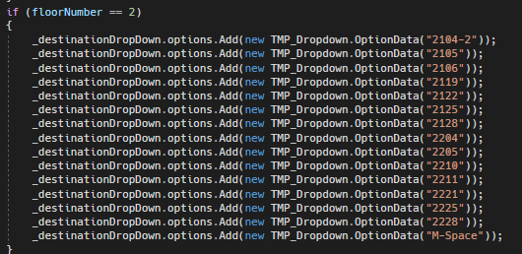
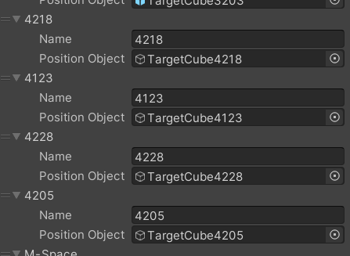
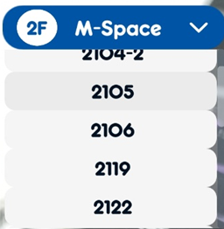
프로젝트 구현 8 – 목적지(강의실) 관련
• 1~10층, 각 층의 강의실(목적지)들을 드롭다운으로 보여줌.
• 해당 강의실에 맞는 Target Cube(목적지) 설정
• 클릭시 해당 목적지로 Navigating

Slide 21
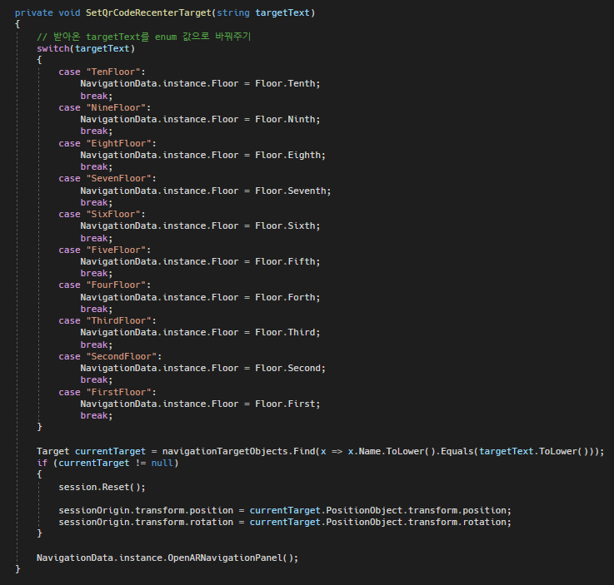
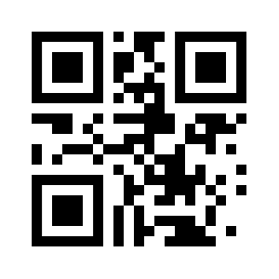
프로젝트 구현 9 – QR(1)
•층 별로 QR 코드 구현
•QR 코드를 스캔하면 해당 층과 지정한 시작 위치로 사용자 위치 초기화
- AR Foundation을 사용하여 QR 코드를 인식하고, AR 세션의 위치를 재설정

Slide 22
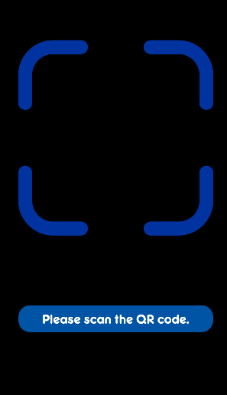
프로젝트 구현 9 – QR(2)
•QR 코드를 스캔하는 화면 (초기화면)
•QR 스캔 후 메인화면으로 이동

Slide 23
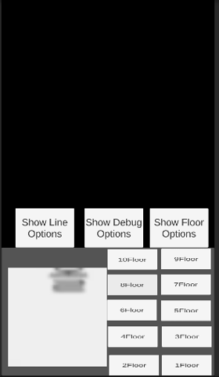
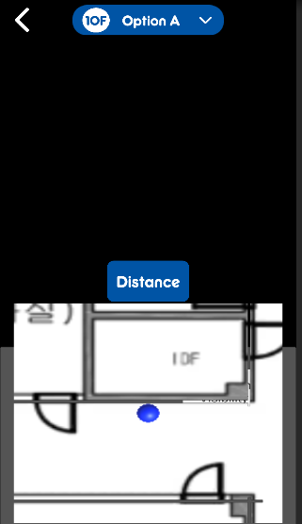
프로젝트 구현 10 – UI
•깔끔한 화면 구성

Slide 24
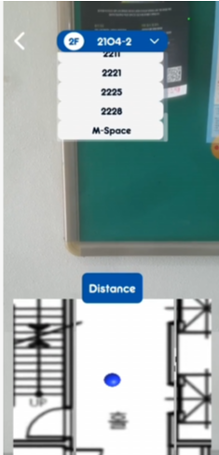
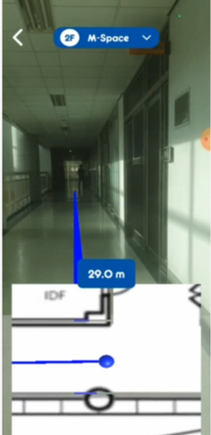
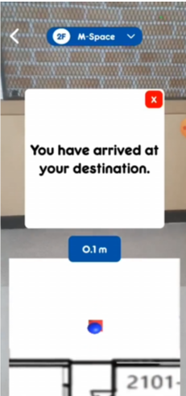
프로젝트 결과

Slide 25
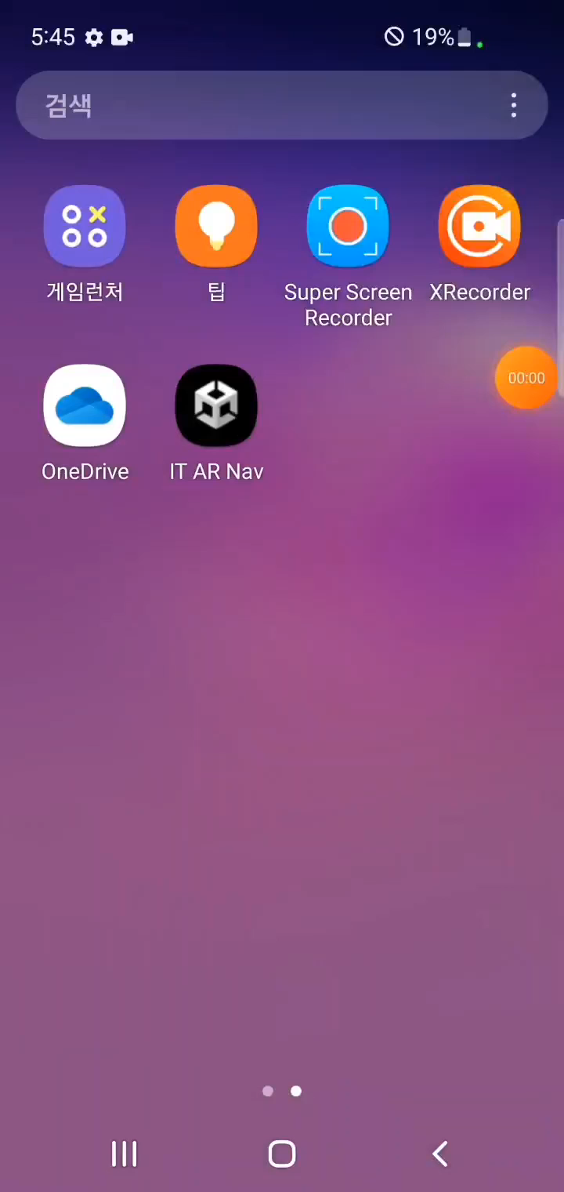
시연 영상

Slide 26
03. 과제 추진일정
주차별 세부 계획표
실제 추진 일정

Slide 27
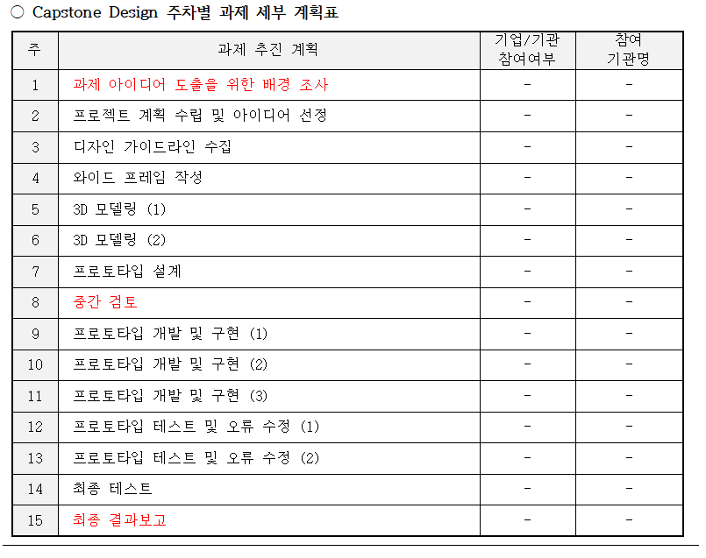

일정 계획

Slide 28


실제 추진 일정

Slide 29
04. 팀원별 역할
팀원별 역할
산업체 지원

Slide 30
팀원별 역할
• 김주혁(팀장): 프로토타입/스토리보드, 목적지 거리, 도착 event, UI 정리
• 김선형(주 개발): 목적지 설정, 경로 지정/시각화, 사용자 위치 초기화, 층을 변경하는 기능, QR 코드 인식, 층별 벽 세우기(경로 구분)
• 김유진(보조 개발): QR화면 UI, 도착 팝업창 UI, 도면 제작, 층별 벽 세우기(경로 구분)
• 장승현(보조 개발): 도면 제작, 초기 구상도, 층별 벽 세우기(경로 구분), 중간 발표
• 신인규(보조 개발): 도면 제작, 층별 벽 세우기(경로 구분)

Slide 31

산업체 지원
• 아이디어 구체화
- 3D Navigation -> AR Indoor Navigation
• 최신 플랫폼, 관련된 github 소개
- 네이버 ARC eye, 메타포트
• QR 코드 인식 후 화면 넘기기

Slide 32
05. 결론
목표 도달 정도
보완점 및 향후 방안

Slide 33
목표 도달 정도
90%

Slide 34
보완점 및 향후 방안
• 보완점
- 안내 line/도착 지점 UI 개선
• 향후 방안
- UI 개선과 목적지 드롭다운에 넣지 못한 강의실 넣기

Slide 35
06. 과제 활용방안
기대효과 및 활용방안

Slide 36

기대 효과 및 활용방안
• 편의성 증대
시간 절약
정보 제공

Slide 37


